Slide 1
ВЫПУСКНАЯ КВАЛИФИКАЦИОННАЯ РАБОТА
по курсу
«Data Science»
Докладчик
Царева Наталья Викторовна

Slide 2
Постановка задачи
Тема выпускной квалификационной работы − прогнозирование конечных свойств новых материалов (композиционных материалов).
На входе имеются данные о начальных свойствах компонентов композиционных материалов (количество связующего, наполнителя, температурный режим отверждения и т.д.), представленные в виде 2х таблиц, которые нужно соединить.
ПЛАН РАБОТЫ:
Необходимо провести разведочный анализ полученных на входе данных с помощью изученных в курсе методов.
Данные необходимо предварительно обработать, продемонстрировать этапы обработки и выбранные методы.
На выходе необходимо обучить модели машинного обучения и спрогнозировать значения Модуль упругости при растяжении и Прочность при растяжении, а также написать нейронную сеть, которая будет рекомендовать Соотношение матрица-наполнитель. Полученные модели необходимо оценить.
Также нужно разработать приложение с графическим интерфейсом или интерфейсом командной строки, которое будет выдавать прогноз на основе обученных моделей.

Slide 3
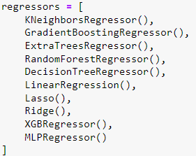
Описание используемых методов
Выполнено на языке Python 3.8.
Anaconda Jupiter Notebook (основной код)
Visual Studio Code (разработка приложения)
Библиотеки
Numpy - для работы с многомерными массивами
Pandas - для обработки датафреймов
Matplotlib - для визуализации
Seaborn - для визуализации
Xgboost - для построения особой регрессионой модели – деревья решений с градиентным усилением
Sklearn - для разработки моделей машинного обучения
Pickle - для сохранения полученных моделей
Tensorflow.keras - для разработки нейронной сети
Так как поставленная задача сводится к предсказанию некого значения, т.е. к задаче регрессии, будут проведен анализ следующих регрессионных моделей МО:
Оценка моделей: коэффициент детерминации (R²) и средняя абсолютная ошибка (МАЕ)

Slide 4
Разведочный анализ данных
Цель разведочного анализа − получение первоначальных представлений о характерах распределений переменных исходного набора данных, формирование оценки качества исходных данных (наличие пропусков, выбросов), выявление характера взаимосвязи между переменными с целью последующего выдвижения гипотез о наиболее подходящих для решения задачи машинного обучения.
В данном разделе были использованы методы, реализованные в библиотеке pandas, которые позволяют провести разведочный анализ данных, а именно:
.info() общая информация по датасету;
.shape структура датасета;
.describe() описательная статистика датасета;
.isnull() выявление пропусков;
.dublicated() выявление дублей в строках;
.corr() проверка корреляции.
Библиотеки seaborn и matplotlib - для визуализации данных, построения различных графиков.
Так же с помощью метода SelectKBest из библиотеки Sklearn была проведена попытка ранжирования признаков по важности для каждой целевой переменной.

Slide 5
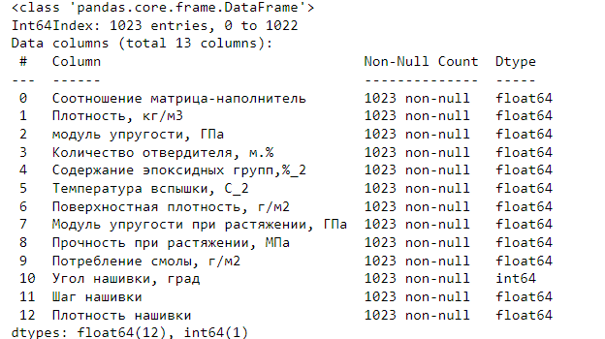

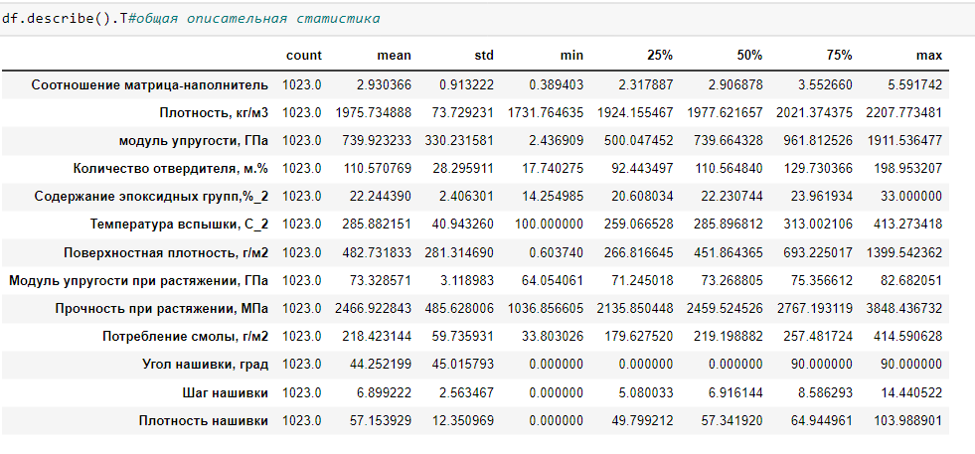
Разведочный анализ данных Результаты
На входе имеется два файла с наборами данных X_bp.xlsx, X_nup.xlsx, число строк в них различное, 1023 и 1040 соответственно. По условию задачи объединим данные файлы в один датасет по индексу с типом объединения INNER, при этом остаются строки, присутствующие только в обоих датасетах.
Результат: датасет 1023 элемента, 13 параметров.
Дубликаты, пропуски отсутствуют
Описательная статистика

Slide 6
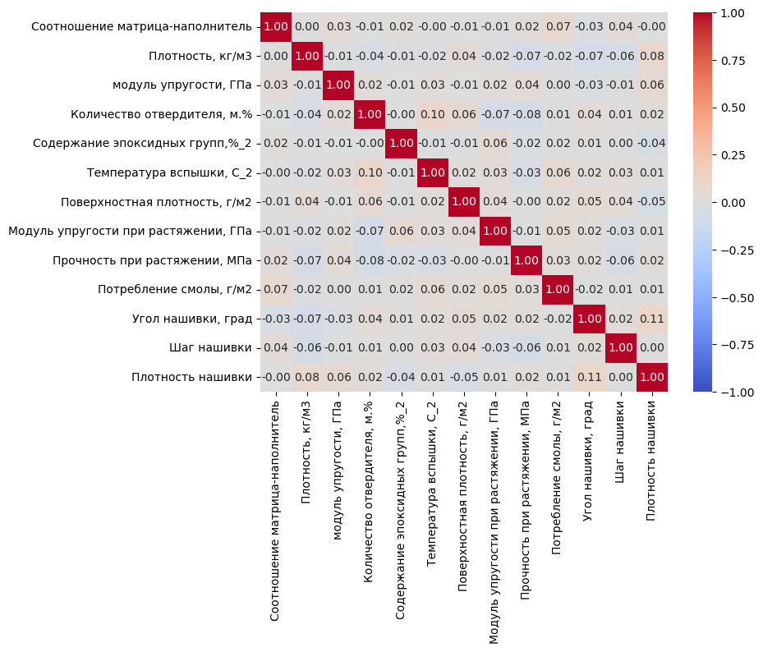
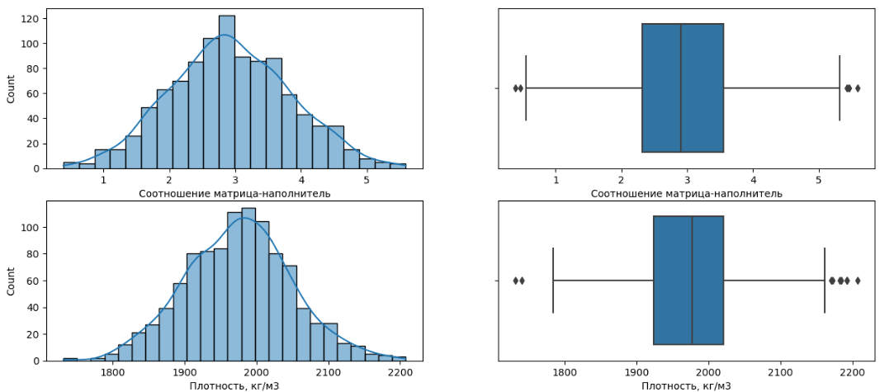
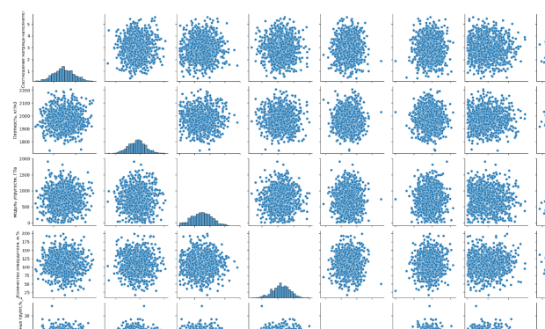
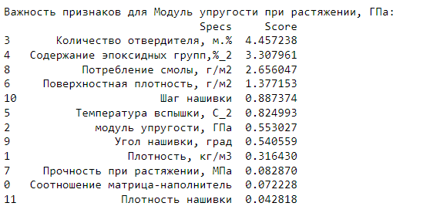
Разведочный анализ данных Результаты
Оценка корреляции между параметрами на тепловой карте и попарными графиками
Визуализация распределения параметров – предварительно признаки распределены нормально, есть выбросы
Скоринг важности признаков методом SelectKBest

Slide 7
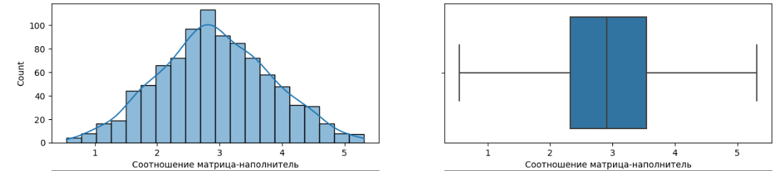

Предобработка данных
Обработка выбросов: первоначально была проведена методом 3х сигм, что даже при повторении не дало удовлетворительный результат. Финально удалены методом межквартильных интервалов.
Кодировка категориальной переменной Угол нашивки
Нормализация MimMaxScaler: датасет df_norm
Стандартизация StandartScaler: датасет df_std

Slide 8
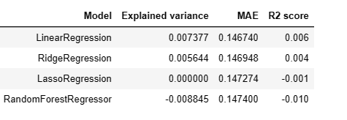
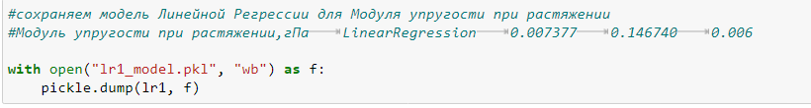
Обучение и тестирование модели для
Модуль упругости при растяжении, гПа
Разбиение на тренировочную и тестовую выборки для подачи в модели машинного обучения методом train_test_split библиотеки sklearn.
В целях оптимизации работы был собрана функция и список регрессионных моделей regressors.
Модель | R2 score, df_norm | R2 score, df_std
KNeighborsRegressor | -0.247 | -0.305
GradientBoostingRegressor | -0.075 | -0.076
ExtraTreesRegressor | -0.058 | -0.038
RandomForestRegressor | -0.031 | -0.021
DecisionTreeRegressor | -1.084 | -1.111
LinearRegression | 0.006 | 0.006
Lasso | -0.001 | -0.001
Ridge | 0.006 | 0.006
XGBRegressor | -0.331 | -0.228
MLPRegressor | -0.016 | -0.171
Оценка моделей с подобранными гиперпараметрами с помощью метода GridSearch

Slide 9
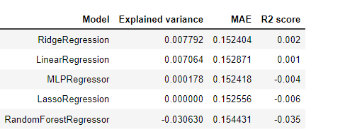
Обучение и тестирование модели для
Прочность при растяжении, мПа
Разбиение на тренировочную и тестовую выборки для подачи в модели машинного обучения методом train_test_split библиотеки sklearn.
В целях оптимизации работы был собрана функция и список регрессионных моделей regressors.
Модель | R2 score, df_norm
KNeighborsRegressor() | -0.190
GradientBoostingRegressor() | -0.087
ExtraTreesRegressor() | -0.048
RandomForestRegressor() | -0.007
DecisionTreeRegressor() | -0.937
LinearRegression() | 0.001
Lasso() | -0.006
Ridge() | 0.002
XGBRegressor() | -0.208
MLPRegressor() | -0.193
Оценка моделей с подобранными гиперпараметрами с помощью метода GridSearch

Slide 10
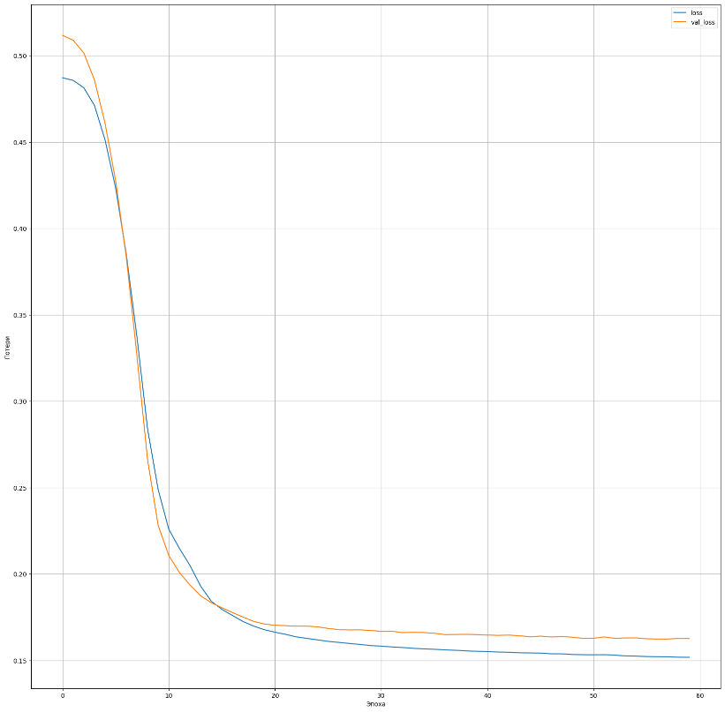
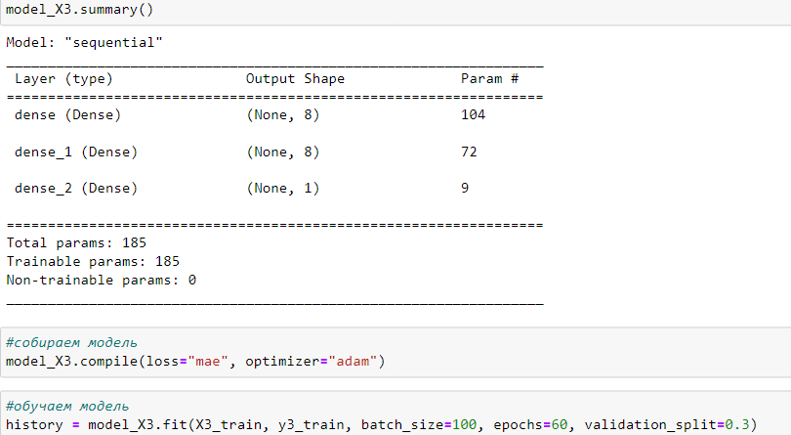
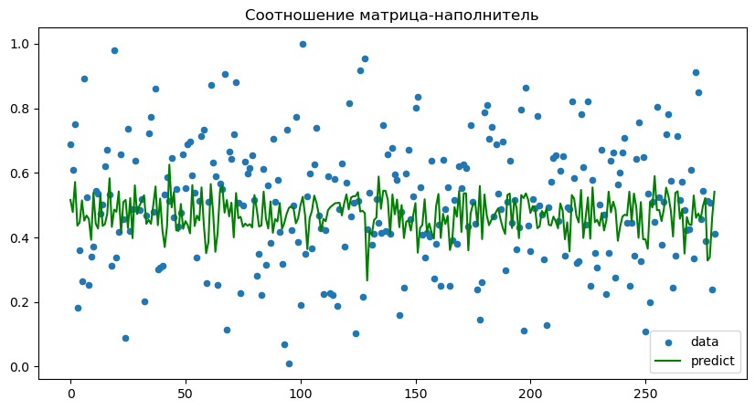
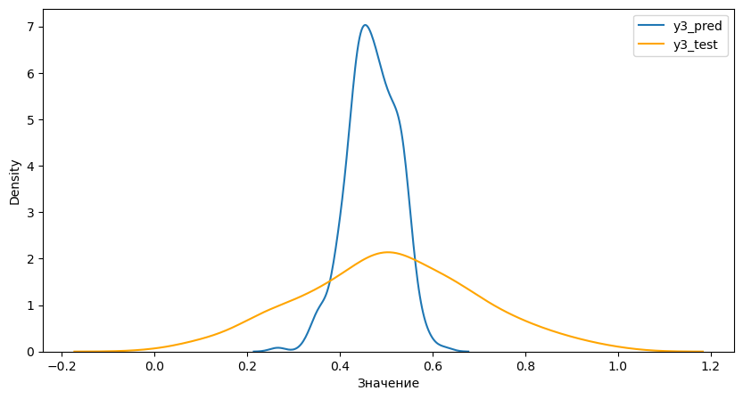
Разработка нейронной сети для параметра Соотношение матрица-наполнитель
Разбиение на тренировочную и тестовую выборки для подачи в модели машинного обучения методом train_test_split библиотеки sklearn. Для оценки качества можеди та кже был выделен валидационный набор в размере 0.2 в процессе сборки моделей.
1ая модель Оценка 0.15512359142303467

Slide 11
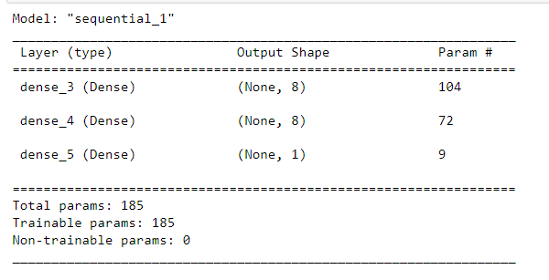
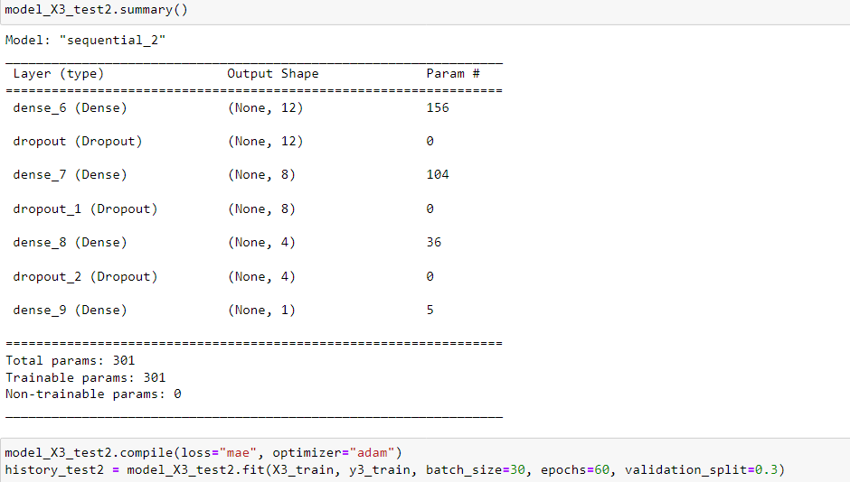
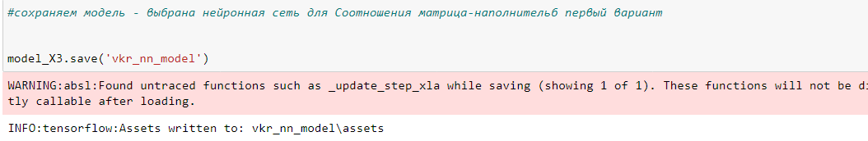
Разработка нейронной сети для параметра Соотношение матрица-наполнитель
2ая модель Оценка 0,1580493003129959
3ая модель Оценка 0.1562628448009491

Slide 12
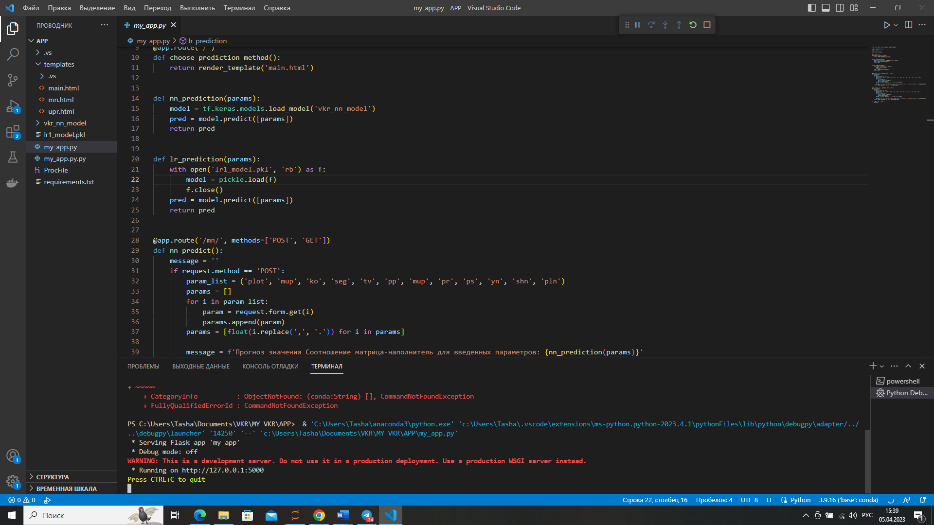
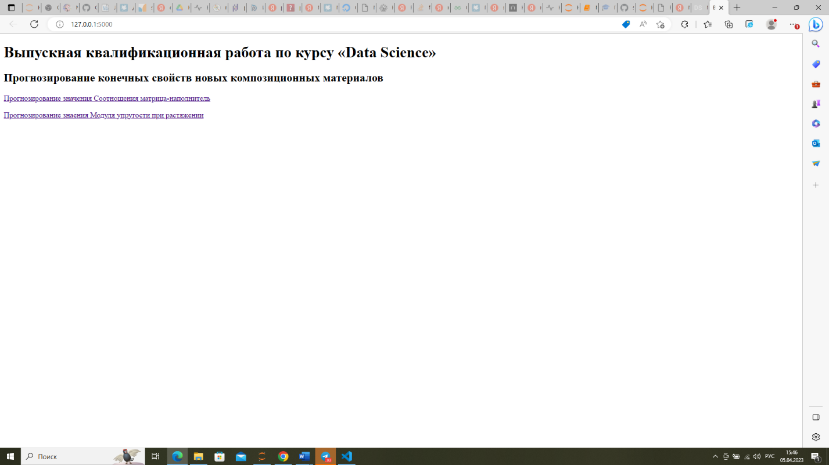
Разработка приложения
В ходе выполнения работы разработано приложение для предсказания параметра прочности при растяжении.
Приложение разработано в среде Visual Studio Code с помощью библиотеки FLASK.
Все файлы с кодом, приложением, пояснительной запиской выложены в репозитарий по адресу
https://github.com/TashaGit/Final_qualification_paper

